Slide 1
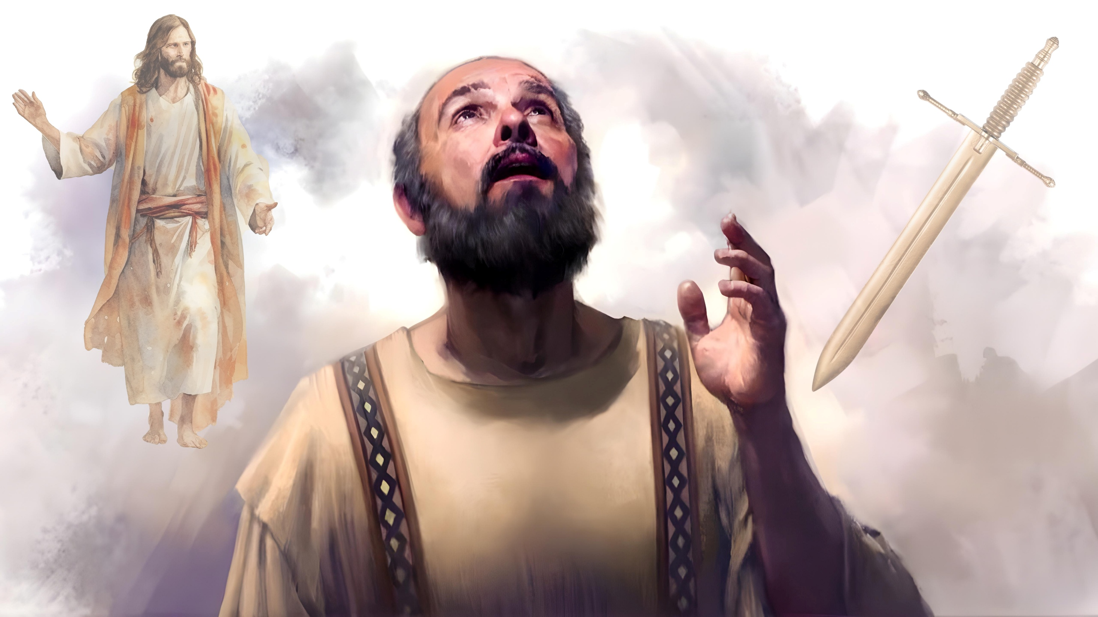
DZĪVĪBA UN NĀVE
3.tēma 17.janvārī, 2026

Slide 2
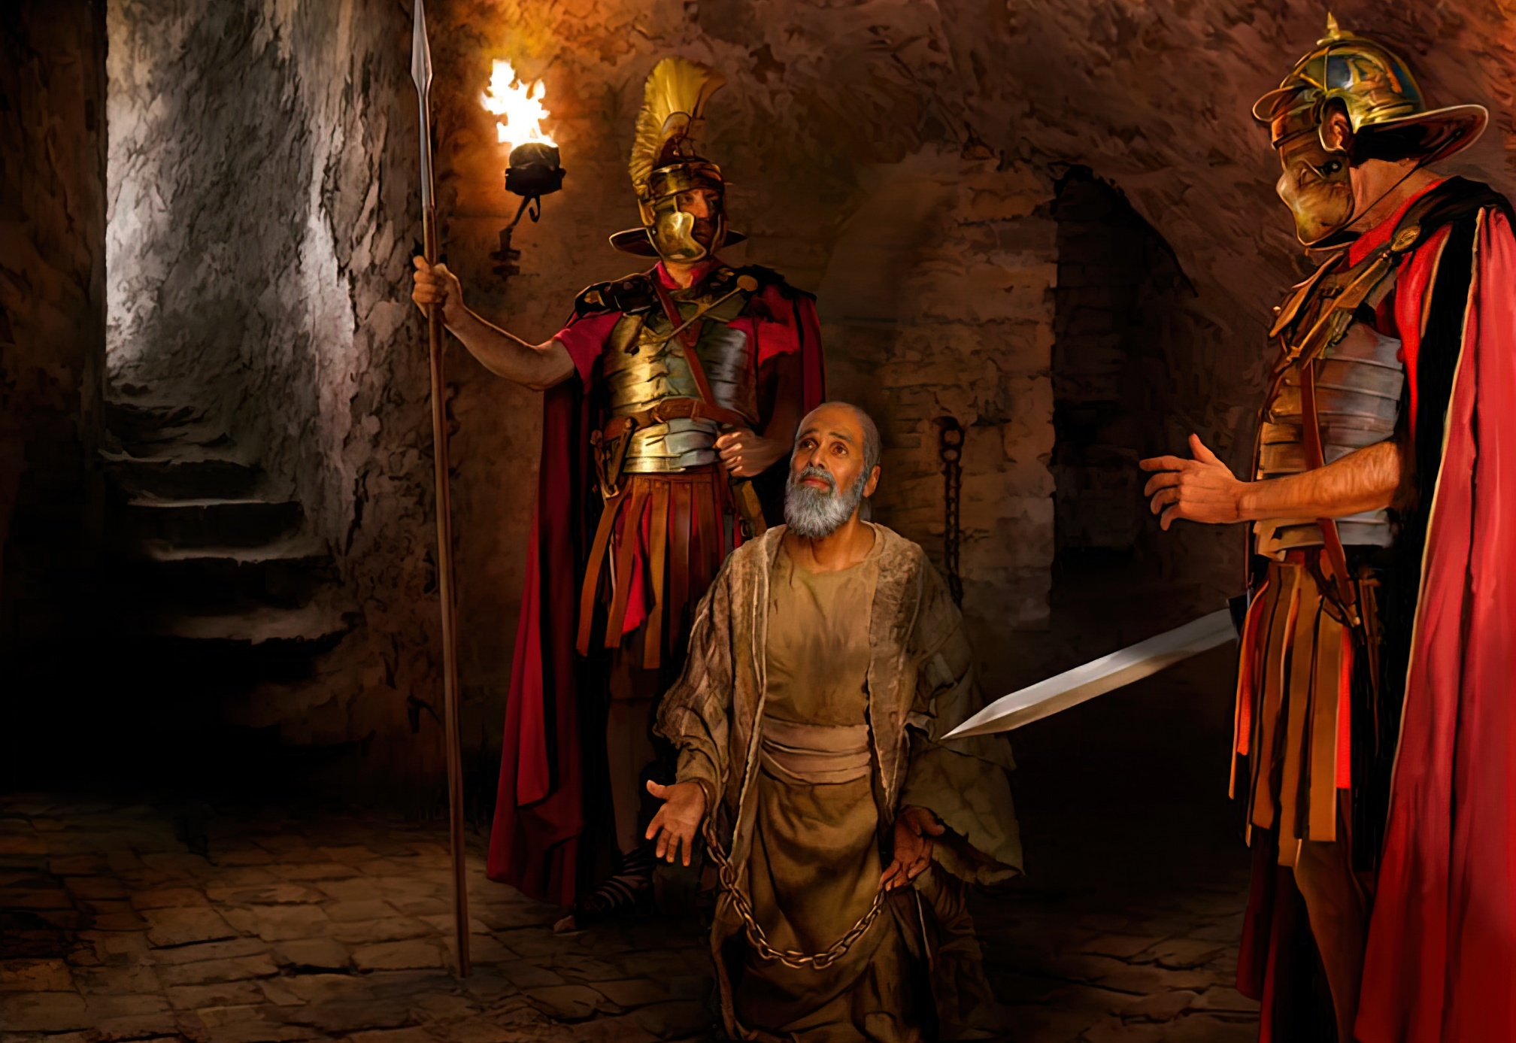
“Jo dzīvot man ir - Kristus un mirt - ieguvums”
Filipiešiem 1:21

Slide 3


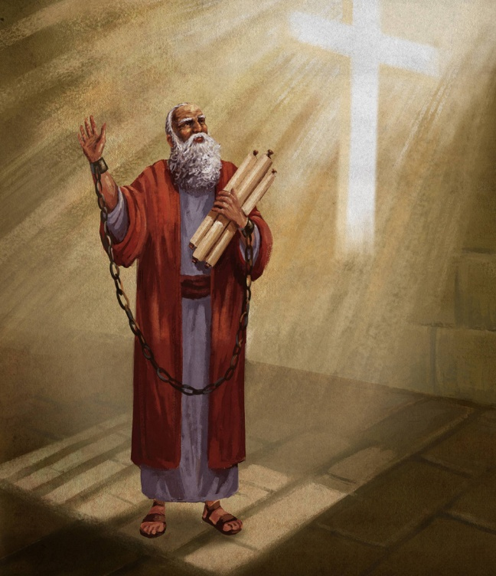







Pāvils gaidīja tiesu pie nežēlīgā Nerona. Viņa nākotne bija atkarīga vairāk no ķeizara noskaņojuma nekā no taisnīguma.
Viņš zināja, ka viņa liktenis patiesībā nav Nerona rokās, bet Dieva rokās. Bija pārliecināts, un zināja, ka draudzes lūgšanu rezultātā, viņš tiks atbrīvots.
Tomēr, ja viņa nāve ietekmētu evaņģēlija izplatīšanu (kā tas bija ar viņa ieslodzīšanu cietumā), viņš bija gatavs pat atdot savu dzīvību par Kristu.
Dzīvot Ktistum vai mirt par Kristu?
Kristus tiks pagodināts (Filipiešiem 1:10-20, 25-26)
Mirt par Kristu ir ieguvums (Filipiešiem 1:21-22)
Pāvila dihotomija (rakstura iezīme - paļāvība) (Filip. 1:23-24)
Ko nozīmē dzīvot Kristum?
Dzīvojiet Kristus evaņģēlija cienīgi (Filipiešiem 1:27a)
Cīnīties pr evaņģēlija ticību (Filipiešiem 1:27b-30)

Slide 4

DZĪVOT KRISTUM VAI MIRT PAR KRISTU?

Slide 5



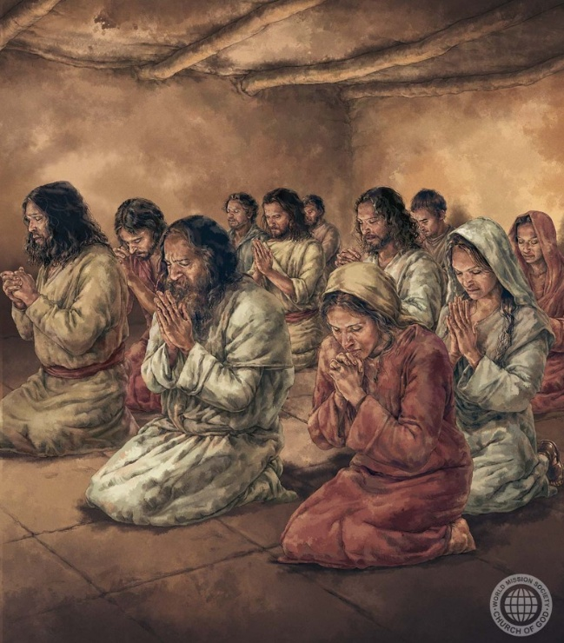
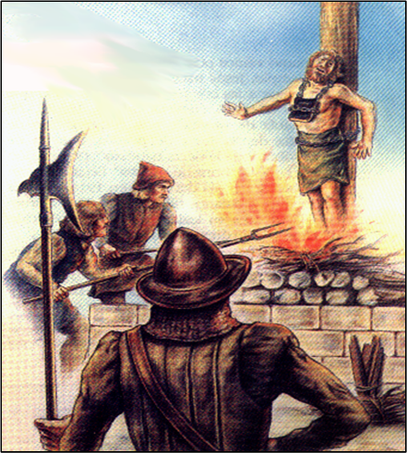
KRISTUS TIKS PAGODINĀTS
“Jo es gaidu un ceru, ka es nevienā vietā nepalikšu kaunā, bet kā vienmēr, tā arī tagad atklātībā Kristus tiks pagodināts manā miesā vai ar dzīvību, vai ar nāvi.” (Filipiešiem 1:20)
Pāvils priecājās par savām ciešanām, kas nebija maz (Kol. 1:24a; 2. Kor. 11:23-27). Protams, viņš nebaudīja ciešanas pašas par sevi, bet gan iemeslus, kāpēc viņš cieta, un viens no tiem bija labums, ko tas deva Kristus draudzei (Kol. 1:24b; 2. Kor. 11:28).
Pārstāvot Jēzu viņa ciešanās – un pat nāvē –, Kristus tika pagodināts Pāvilā (Fil. 1:20 ).
Vēstulē filipiešiem Pāvils skaidri norādīja, ka tajā brīdī viņš negaidīja, ka Jēzus tiks pagodināts ar viņa nāvi, bet gan cerēja, ka, pateicoties draudzes lūgšanām un Svētā Gara darbam, viņš tiks atbrīvots un varēs turpināt kalpot Kristum ar savu dzīvi (Fil. 1:19, 25-26).
Sakarā ar ļaunumu, kas valda pasaulē, dzīvot tā, kā dzīvoja Kristus, daudzos gadījumos nozīmē ciest tā, kā cieta Kristus, un dažos gadījumos mirt tā, kā mira Kristus (2. Tim. 3:12).

Slide 6




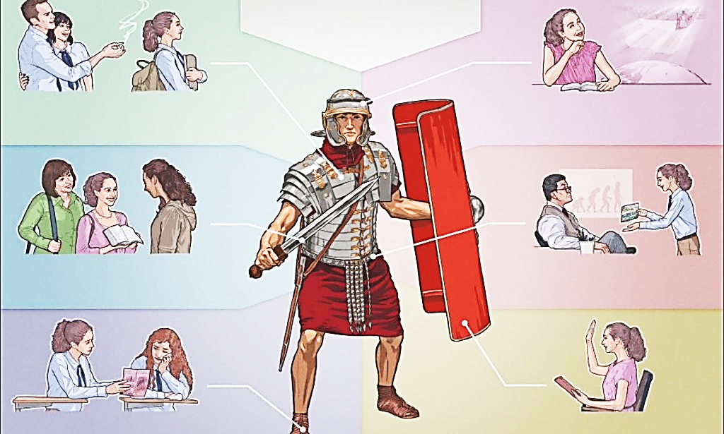

MIRT PAR KRISTU IR IEGUVUMS
“Jo dzīvot man ir - Kristus un mirt - ieguvums.” (Filipiešiem 1:21)
Visu ciešanu cēlonis ir kosmiskā cīņa, kas šodien norisinās starp labo un ļauno, starp Kristu un sātanu.
Šī ir garīga cīņa, kas jāizcīna ar garīgiem ieročiem. Ienaidnieka sekotāji izmanto pret kristiešiem nelikumīgus ieročus (melus, kritiku, grupas spiedienu utt.).
Bet mēs izmantojam tādas ieročus kā patiesība un taisnība (2. Kor. 6:4-7). Spēcīgi ieroči, kas paredzēti „cietokšņu nojaukšanai” (2. Kor. 10:3-5).
Bet kas notiek, ja cīņā rezultāts ir taisnīgā nāve? Pēc Pāvila domām, tas mums nes ieguvumu (Fil. 1:21).
Tiem, kas esam uzticīgi Kristum, nāve mūs atbrīvo no ienaidnieka varas un no visām bēdām (Sal. 14:32; Jes. 57:1).

Slide 7



PĀVILA DIHOTOMIJA
“Mani spiež no abām pusēm; es kāroju atraisīties un būt kopā ar Kristu, kas ir daudz, daudz labāk.
Bet jūsu dēļ nepieciešams palikt miesā.” (Filipiešiem 1:23-24)
Lai gan viņš nevarēja pieņemt lēmumu, Pāvils svārstījās starp divām iespējām (Fil. 1:23-24):
Atraisīties
Būt kopā ar Kristu
Palikt
Labvēlīgi ietekmēt draudzi
Ņemot šo tekstu atsevišķi, liekas, ka Pāvils māca, ka pēc nāves mēs tūlīt nonākam debesīs, lai būtu kopā ar Jēzu. Tomēr tas ir pretrunā ar kontekstu, citām Bībeles Rakstu vietām (Sak. 9:5; Ps. 6:5).
Tajā pašā vēstulē filipiešiem viņš saka, ka, lai pilnībā būtu kopā ar Kristu, viņam jāgaida augšāmcelšanās brīdis (Fil. 3:8-11).
Citā vietā Pāvils salīdzina ķermeni ar telti, kas titk nojaukts (mirst), lai pārņem dzīvība, apklāta ar nemirstību (2. Kor. 5:1-4). Tomēr viņš paskaidro, ka šī apklāšana notiek Otrā atnākšanas laikā, nevis nāves brīdī (1. Kor. 15:42, 51-54).

Slide 8

KO NOZĪMĒ DZĪVOT KRISTUM?

Slide 9



DZĪVOJIET KRISTUS EVAŅĢĒLIJA CIENĪGI
“Tikai dzīvojiet tā, kā tas ir Kristus evaņģēlija cienīgi” (Filipiešiem 1:27a)
Izteiciens „uzvedieties” ir grieķu vārda politeuomai tulkojums, kas nozīmē „dzīvot kā pilsoņiem”. Pāvils mudina filipiešus (un mūs visus) dzīvot tā, kā tas pienākas debesu pilsoņiem (Fil. 3:20).
Garā nabags
Lēnprātīgs
Izsalcis un izslāpis pēc taisnības
Žēlsirdīgs
Tīras sirds
Miera uzturētāji
Gatavs pagriezt otru vaigu
Mīlēt ienaidniekus
Svētīt tos, kas mūs nolād
Darīt labu tiem, kas mūs ienīst
Būt mīlošiem un dāsniem
Esiet žēlsirdīgi un pazemīgi
Utt.
Kalna svētrunā Jēzus mums mācīja, kā jādzīvo debesu pilsoņiem.
To var apkopot šādi: „Darīt taisnību, mīlēt žēlastību un staigāt pazemīgi Dieva priekšā” (Miha 6:8).
Pāvils izmanto šo padomu kā ievadu tēmai, kas viņu satrauca, par vienotību draudzē.
Viņš zināja, ka nesaskaņas bieži rodas lepnības un nepiemērotas uzvedības vienam pret otru. Tāpēc viņš mudina uzvesties cienīgi.

Slide 10



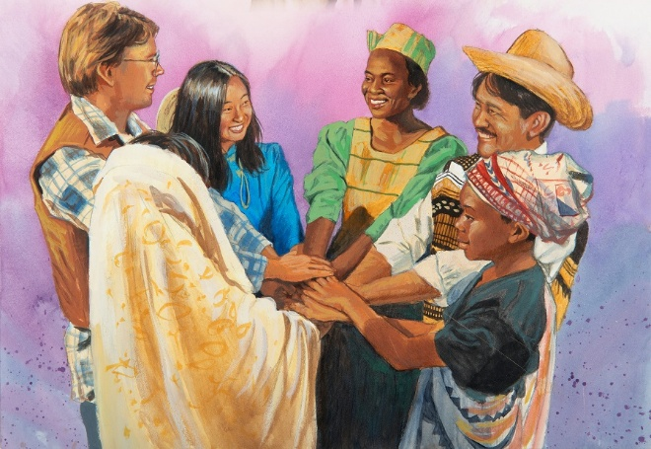
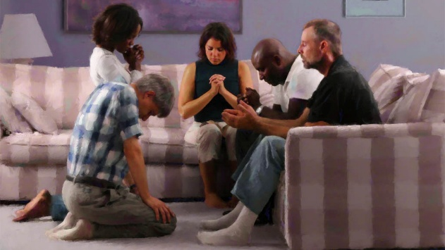
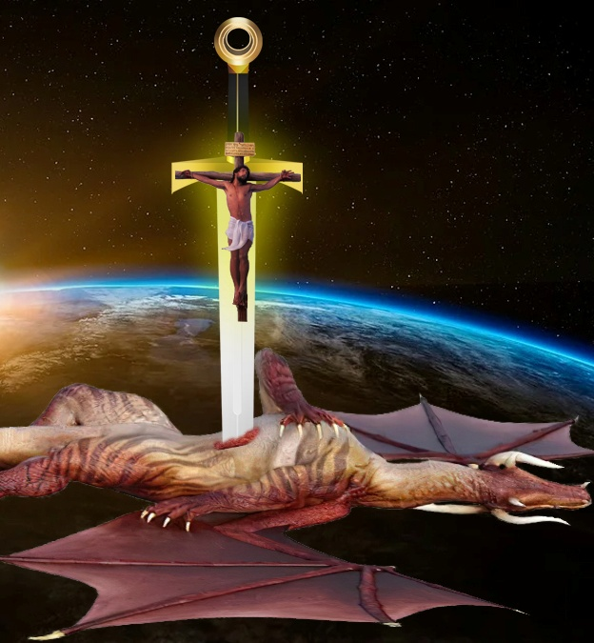

CĪNIETIES PAR EVAŅĢĒLIJA TICĪBU
“… lai, vai nu nākdams un jūs redzēdams, vai prom būdams, par jums dzirdētu, ka jūs stāvat vienā Garā, vienprātīgi kopā cīnīdamies par evaņģēlija ticību” (Filipiešiem 1:27b)
Taisnība un godīgums negarantē mums dzīvi bez konfliktiem (Fil. 1:30). Gluži pretēji, pats Ījabs, kuru Dievs pasludināja par „taisnīgu un godīgu vīru, kas bijās Dievu un atturējās no ļauna” (Ījaba 1:8), cieta no briesmīga ienaidnieka uzbrukuma.
Karā, kurā esam iesaistīti, vienotība spēlē svarīgu lomu. Pāvils mudina mūs kopīgi cīnīties, lai aizstāvētu evaņģēliju (Fil. 1:27b).
Šai vienotībai jāsaistās ar lūgšanām un Dieva Vārda studēšanu (Ef. 6:18; Fil. 2:16).
Kad nonākam konfliktā ar ļaunumu, mums nevajadzētu ļauties iebiedēties no tiem, kas ir mūsu pretinieki (Fil. 1:28). Atcerēsimies, ka sātans ir uzvarēts ienaidnieks, jo Kristus jau ir uzvarējis viņu atrodoties pie krusta (Lk. 10:18; Kol. 2:15).

Slide 11

„Cik gadus mēs esam pavadījuši Kunga dārzā? Kādu labumu mēs esam devuši Skolotājam? Kā izturamies Dieva skatiena priekšā? Vai augam godbijībā, mīlestībā, pazemībā un uzticībā Dievam? Vai esam pateicīgi par visām Viņa žēlastībām? Vai cenšamies svētīt apkārtējos? Vai savās ģimenēs izpaužam Jēzus garu? Vai mācām saviem bērniem Viņa Vārdu un stāstām viņiem par Dieva brīnišķīgajiem darbiem? Kristietim ir jāpārstāv Jēzus gan ar savu labo raksturu, gan ar labiem darbiem. Tad dzīvības smarža un rakstura skaistums atklās, ka viņš ir Dieva bērns, debesu mantinieks.”
E. G. V. (Jūs saņemsiet spēku, 10. decembris)

